Slide 1
Ağ ve Bilişim Güvenliği
Öğr. Gör. Zafer SERİN

Slide 2
KRİPTOGRAFİK TERİMLER
Anahtar(Key)
Anahtar bir kripto sistemin en önemli parçalarından birisidir.
Gizlilik tamamen anahtarın gizliliğine dayalıdır.
Simetrik şifreleme de aynı anahtar ile şifreleme ve deşifre işlemleri yapılırken asimetrik şifrelemede şifreleme için kullanılan anahtar ve deşifreleme için kullanılan anahtar farklıdır.
Anahtarların bitsel olarak uzun ve karmaşık olması gerekir.
Günümüz bilgisayarları 70 bite kadar işlemleri yapabilmektedir. Bu nedenle anahtarın en azından 80 bit olması tercih edilmelidir.
Notes:
Sununun izleyicilere sağlayacağı faydalar: Yetişkin kişiler, konunun onlar için neden önem taşıdığını bildiklerinde konuya daha fazla ilgi gösterir.
Sunucunun konuya dair uzmanlık düzeyi: Bu alandaki yeterliliğinizi kısaca açıklayın veya katılımcıların neden sizi dinlemesi gerektiğini ifade edin.

Slide 3
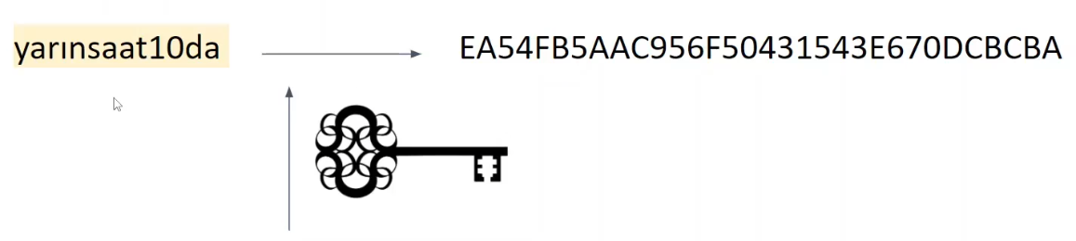
KRİPTOGRAFİK TERİMLER
Açık Metin(Plain Text)
Şifrelenecek metini ifade etmektedir.
Entropisi şifrelenmiş metine göre daha düşüktür.
Kayıpsız olarak sıkıştırmaya uygundur.
Notes:
Sununun izleyicilere sağlayacağı faydalar: Yetişkin kişiler, konunun onlar için neden önem taşıdığını bildiklerinde konuya daha fazla ilgi gösterir.
Sunucunun konuya dair uzmanlık düzeyi: Bu alandaki yeterliliğinizi kısaca açıklayın veya katılımcıların neden sizi dinlemesi gerektiğini ifade edin.

Slide 4
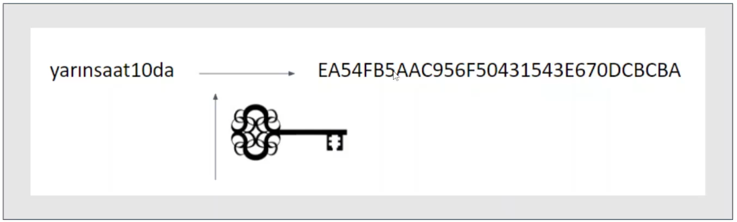
KRİPTOGRAFİK TERİMLER
Şifreleme(Encyrption)
Şifreleme ilgili verinin veya bilginin alternatif bir forma dönüştürülmesidir.
Notes:
Sununun izleyicilere sağlayacağı faydalar: Yetişkin kişiler, konunun onlar için neden önem taşıdığını bildiklerinde konuya daha fazla ilgi gösterir.
Sunucunun konuya dair uzmanlık düzeyi: Bu alandaki yeterliliğinizi kısaca açıklayın veya katılımcıların neden sizi dinlemesi gerektiğini ifade edin.

Slide 5
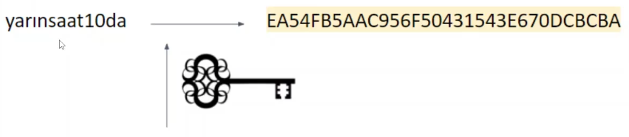
KRİPTOGRAFİK TERİMLER
Şifreli Metin(Cipher Text)
Şifreli Metin ilgili bilgi veya verinin alternatif forma dönüştürülmüş halidir.
Notes:
Sununun izleyicilere sağlayacağı faydalar: Yetişkin kişiler, konunun onlar için neden önem taşıdığını bildiklerinde konuya daha fazla ilgi gösterir.
Sunucunun konuya dair uzmanlık düzeyi: Bu alandaki yeterliliğinizi kısaca açıklayın veya katılımcıların neden sizi dinlemesi gerektiğini ifade edin.

Slide 6
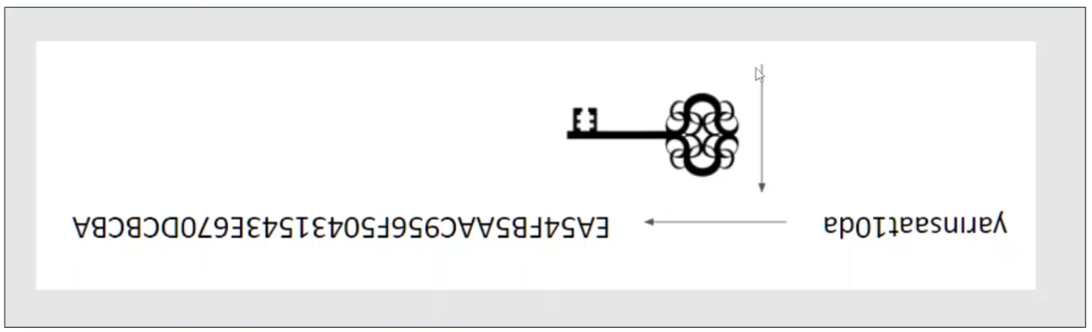
KRİPTOGRAFİK TERİMLER
Deşifreleme(Decryption)
Şifreleme işleminin tersini ifade eder.
Deşifreleme şifrelenmiş yapının ilk haline döndürülmesi işlemidir.
Notes:
Sununun izleyicilere sağlayacağı faydalar: Yetişkin kişiler, konunun onlar için neden önem taşıdığını bildiklerinde konuya daha fazla ilgi gösterir.
Sunucunun konuya dair uzmanlık düzeyi: Bu alandaki yeterliliğinizi kısaca açıklayın veya katılımcıların neden sizi dinlemesi gerektiğini ifade edin.

Slide 7
KRİPTOGRAFİK TERİMLER
Güvenlik Seviyesi(Bit cinsinden)
Saldırı bir kriptosisteme deneme-yanılma dışında yapılacak her türlü işlemi ifade eder.
RSA3072 3072 adet bit içerir ve deneme-yanılma ile buna erişilebilir; ancak eğer deneme-yanılma ile değilde saldırı ile çeşitli matematiksel denemeler ve asal çarpanlara ayırma gibi işlemler yapılırsa elimizde RSA3072’yi deneme-yanılma ile kırabilecek 128 bit kalır. Bu durumda RSA3072’nin güvenlik seviyesi 128 bittir denilebilir.
Notes:
Sununun izleyicilere sağlayacağı faydalar: Yetişkin kişiler, konunun onlar için neden önem taşıdığını bildiklerinde konuya daha fazla ilgi gösterir.
Sunucunun konuya dair uzmanlık düzeyi: Bu alandaki yeterliliğinizi kısaca açıklayın veya katılımcıların neden sizi dinlemesi gerektiğini ifade edin.

Slide 8
KRİPTOGRAFİK TERİMLER
Güvenlik Seviyesi(Bit cinsinden)
Buna karşın AES128’e herhangi bir saldırı yapılamadığı ve matematiksel olarak bir şey çıkarılamadığı için AES128’in güvenliğide doğrudan 128 bittir denilir.
Bu durumda AES128 RSA3072’ye denk sayılabilir.
Notes:
Sununun izleyicilere sağlayacağı faydalar: Yetişkin kişiler, konunun onlar için neden önem taşıdığını bildiklerinde konuya daha fazla ilgi gösterir.
Sunucunun konuya dair uzmanlık düzeyi: Bu alandaki yeterliliğinizi kısaca açıklayın veya katılımcıların neden sizi dinlemesi gerektiğini ifade edin.

Slide 9
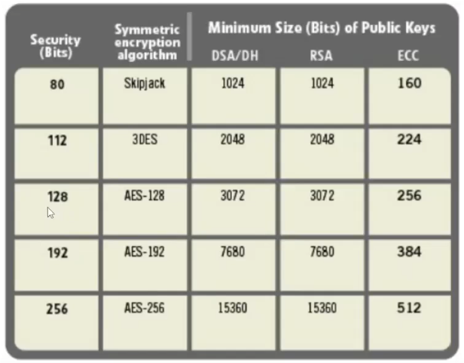
KRİPTOGRAFİK TERİMLER
Notes:
Sununun izleyicilere sağlayacağı faydalar: Yetişkin kişiler, konunun onlar için neden önem taşıdığını bildiklerinde konuya daha fazla ilgi gösterir.
Sunucunun konuya dair uzmanlık düzeyi: Bu alandaki yeterliliğinizi kısaca açıklayın veya katılımcıların neden sizi dinlemesi gerektiğini ifade edin.

Slide 10
KRİPTOGRAFİK TERİMLER
Kriptosistem
Şifreleme ve Deşifrelemeden meydana gelen sistemdir.
Şifreleme + Deşifreleme = Kriptosistem
Notes:
Sununun izleyicilere sağlayacağı faydalar: Yetişkin kişiler, konunun onlar için neden önem taşıdığını bildiklerinde konuya daha fazla ilgi gösterir.
Sunucunun konuya dair uzmanlık düzeyi: Bu alandaki yeterliliğinizi kısaca açıklayın veya katılımcıların neden sizi dinlemesi gerektiğini ifade edin.

Slide 11
KRİPTOGRANİN TEMEL KURALLARI
Kural 1: Kerckhoffs Prensibi
Anahtar ne olursa olsun gizli kalmalıdır. Anahtar dışında kalanlara herkes tarafından erişilebilir.
Enigma ve günümüzün en iyi şifreleme algoritmalarından AES bu prensibe uymaktadır.
Notes:
Sununun izleyicilere sağlayacağı faydalar: Yetişkin kişiler, konunun onlar için neden önem taşıdığını bildiklerinde konuya daha fazla ilgi gösterir.
Sunucunun konuya dair uzmanlık düzeyi: Bu alandaki yeterliliğinizi kısaca açıklayın veya katılımcıların neden sizi dinlemesi gerektiğini ifade edin.

Slide 12
KRİPTOGRANİN TEMEL KURALLARI
Kural 2: Kendin bir Algoritma Üretme
Bir şifreleme algoritmasının güvenli, hızlı ve matematiksel olarak ispatının yapılması gerekir.
Ufak bir grup tarafından geliştirilen algoritma çok fazla insana ulaşamayabilir ve bu durumda pek çok farklı kişi tarafından test edilmesi mümkün olmayabilir. Bu durum şifreleme ile taban tabana zıt düşer.
NIST kimi zamanlar bazı yarışlar açarak yeni geliştirilen şifreleme algoritmalarının herkes tarafından denenmesini sağlar.
Notes:
Sununun izleyicilere sağlayacağı faydalar: Yetişkin kişiler, konunun onlar için neden önem taşıdığını bildiklerinde konuya daha fazla ilgi gösterir.
Sunucunun konuya dair uzmanlık düzeyi: Bu alandaki yeterliliğinizi kısaca açıklayın veya katılımcıların neden sizi dinlemesi gerektiğini ifade edin.

Slide 13
KRİPTOGRANİN TEMEL KURALLARI
Kural 3: En Güvenli En İyi Değildir
Burada temel amacın iletişim olduğu unutulmamalıdır. İletişimi kesecek derecede güvenlik sağlamak bir anlam ifade etmeyecektir.
Veriyi şifreleyerek göndermek şifrelemeden göndermeye nazaran daima daha maliyetli olacaktır.
Notes:
Sununun izleyicilere sağlayacağı faydalar: Yetişkin kişiler, konunun onlar için neden önem taşıdığını bildiklerinde konuya daha fazla ilgi gösterir.
Sunucunun konuya dair uzmanlık düzeyi: Bu alandaki yeterliliğinizi kısaca açıklayın veya katılımcıların neden sizi dinlemesi gerektiğini ifade edin.

Slide 14
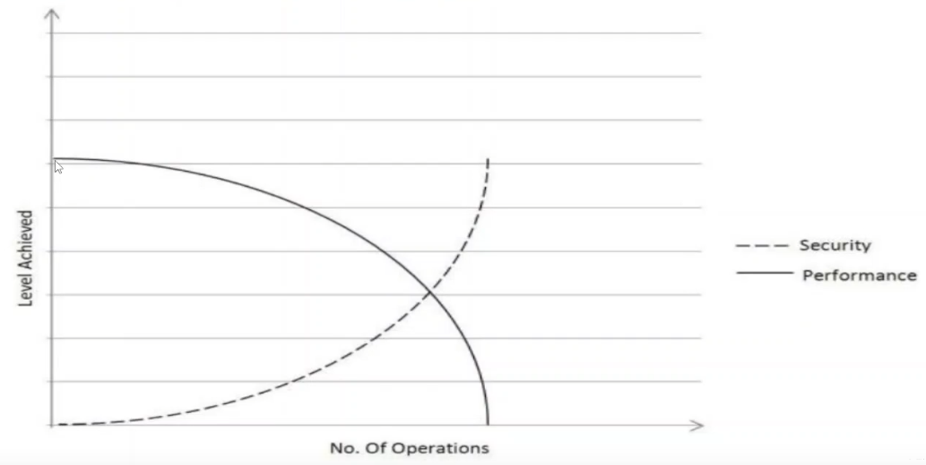
KRİPTOGRANİN TEMEL KURALLARI
Notes:
Sununun izleyicilere sağlayacağı faydalar: Yetişkin kişiler, konunun onlar için neden önem taşıdığını bildiklerinde konuya daha fazla ilgi gösterir.
Sunucunun konuya dair uzmanlık düzeyi: Bu alandaki yeterliliğinizi kısaca açıklayın veya katılımcıların neden sizi dinlemesi gerektiğini ifade edin.

Slide 15
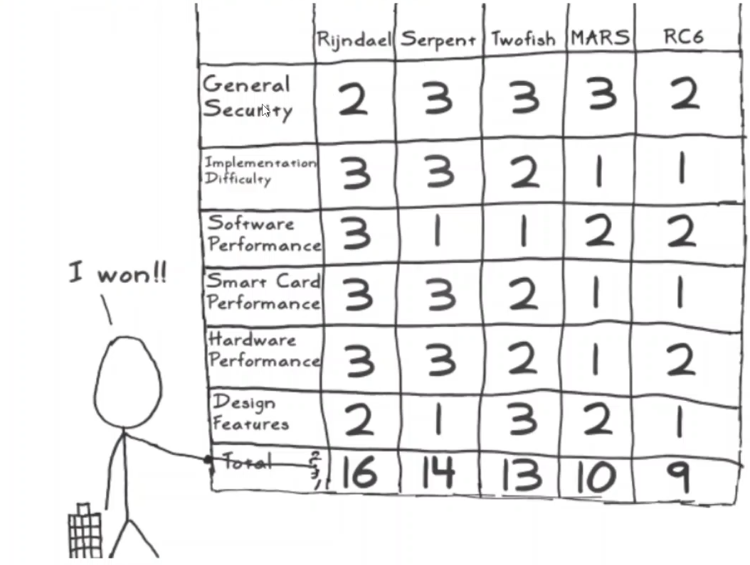
KRİPTOGRANİN TEMEL KURALLARI
Notes:
Sununun izleyicilere sağlayacağı faydalar: Yetişkin kişiler, konunun onlar için neden önem taşıdığını bildiklerinde konuya daha fazla ilgi gösterir.
Sunucunun konuya dair uzmanlık düzeyi: Bu alandaki yeterliliğinizi kısaca açıklayın veya katılımcıların neden sizi dinlemesi gerektiğini ifade edin.

